Slide 1
Factory Pattern

Slide 2
Verwendung
Objekte an zentralem Punkt erstellen und verwalten
2 Arten:
Vererbung
Interface
Bsp.: valueOf() method

Slide 3
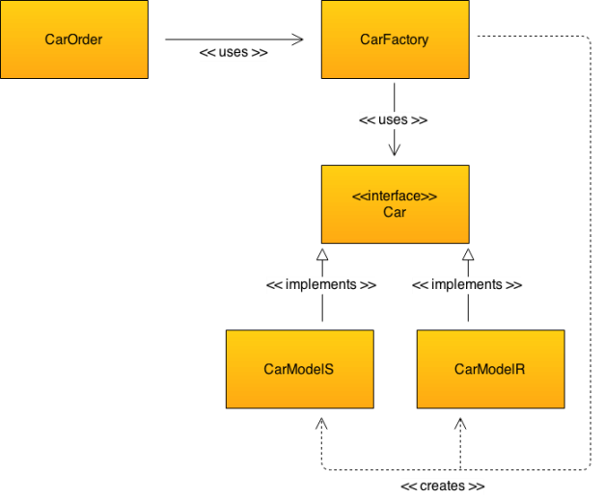
Funktionsweise

Slide 4
Vor- und Nachteile
Vorteile
Nachteile
Kein new-Operator in aufrufender Klasse
Einfach erweiterbar
Benötigt eigene Klasse

Slide 5
Java Beispiel

Slide 6
Danke für Eure Aufmerksamkeit
Quellen:
https://de.wikipedia.org/wiki/Fabrikmethode
https://public.hochschule-trier.de/~rudolph/gdv/cg/node49.html

